Slide 1
块状链表
作者：张雪

Slide 2
文本编辑器
问题描述
文本编辑器为一个可以对一段文本和该文本中的一个光标进行如右六条操作的程序。
操作名称 | 输入文件中的格式 | 功能
MOVE(k) | Move k | 将光标移动到第k个字符之后
INSERT(n, s) | Insert n S | 在光标后插入长度为n的字符串s，光标位置不变
DELETE(n) | Delete n | 删除光标后的n个字符，光标位置不变
GET(n) | Get n | 输出光标后的n个字符，光标位置不变
PREV() | Prev | 光标前移一个字符
NEXT() | Next | 光标后移一个字符

Slide 3
文本编辑器
例子（ □ 表示空格； | 表示光标 ）
INSERT(13, “Balanced□tree”)
MOVE(2)
DELETE(5)
NEXT()
INSERT(7, “□editor”)
MOVE(0)
GET(15)

Slide 4
文本编辑器
例子（ □ 表示空格； | 表示光标 ）
INSERT(13, “Balanced□tree”)
MOVE(2)
DELETE(5)
NEXT()
INSERT(7, “□editor”)
MOVE(0)
GET(15)
文本内容：|
输出：

Slide 5
文本编辑器
例子（ □ 表示空格； | 表示光标 ）
INSERT(13, “Balanced□tree”) ←
MOVE(2)
DELETE(5)
NEXT()
INSERT(7, “□editor”)
MOVE(0)
GET(15)
文本内容：| Balanced□tree
输出：

Slide 6
文本编辑器
例子（ □ 表示空格； | 表示光标 ）
INSERT(13, “Balanced□tree”)
MOVE(2) ←
DELETE(5)
NEXT()
INSERT(7, “□editor”)
MOVE(0)
GET(15)
文本内容：Ba | lanced□tree
输出：

Slide 7
文本编辑器
例子（ □ 表示空格； | 表示光标 ）
INSERT(13, “Balanced□tree”)
MOVE(2)
DELETE(5) ←
NEXT()
INSERT(7, “□editor”)
MOVE(0)
GET(15)
文本内容：Ba | d□tree
输出：

Slide 8
文本编辑器
例子（ □ 表示空格； | 表示光标 ）
INSERT(13, “Balanced□tree”)
MOVE(2)
DELETE(5)
NEXT() ←
INSERT(7, “□editor”)
MOVE(0)
GET(15)
文本内容：Bad | □tree
输出：

Slide 9
文本编辑器
例子（ □ 表示空格； | 表示光标 ）
INSERT(13, “Balanced□tree”)
MOVE(2)
DELETE(5)
NEXT()
INSERT(7, “□editor”) ←
MOVE(0)
GET(15)
文本内容：Bad | □editor□tree
输出：

Slide 10
文本编辑器
例子（ □ 表示空格； | 表示光标 ）
INSERT(13, “Balanced□tree”)
MOVE(2)
DELETE(5)
NEXT()
INSERT(7, “□editor”)
MOVE(0) ←
GET(15)
文本内容：| Bad□editor□tree
输出：

Slide 11
文本编辑器
例子（ □ 表示空格； | 表示光标 ）
INSERT(13, “Balanced□tree”)
MOVE(2)
DELETE(5)
NEXT()
INSERT(7, “□editor”)
MOVE(0)
GET(15) ←
文本内容：| Bad□editor□tree
输出： Bad□editor□tree

Slide 12
文本编辑器
你的任务是：
  1.建立一个空的文本编辑器。
  2.从输入文件中读入一些操作指令并执行。
  3.对所有执行过的GET操作，将指定的内容写入输出文件。

Slide 13
文本编辑器
样例输入：
  7
  INSERT 13
  Balanced tree
  MOVE 2
  DELETE 5
  NEXT
  INSERT 7
  Editor
  MOVE 0
  GET 15
样例输出：
  Bad editor tree

Slide 14
文本编辑器
数据规模
  1.MOVE操作不超过50000个，INSERT和DELETE操作的总个数不超过4000，PREV和NEXT操作的总个数不超过200000。
  2.所有INSERT插入的字符数之和不超过2M（1M=1024*1024），正确的输出文件长度不超过3M字节。

Slide 15
文本编辑器
数据规模
  1.MOVE操作不超过50000个，INSERT和DELETE操作的总个数不超过4000，PREV和NEXT操作的总个数不超过200000。
  2.所有INSERT插入的字符数之和不超过2M（1M=1024*1024），正确的输出文件长度不超过3M字节。
时间限制：2s~4s

Slide 16
文本编辑器
题目分析
这道题只有四类命令：
1.定位（ MOVE(k) PREV() NEXT() ）
2.添加（ INSERT(n，s) ）
3.删除（ DELETE(n) ）
4.读取（ GET(n) ）

Slide 17
文本编辑器
题目分析
两种做法：
1.数组
2.链表

Slide 18
文本编辑器
题目分析
时间效率：
 | 数组 | 链表
定位 | O(1)/次 | O(N)/次
添加或删除 | O(N)/次 | 总共2M
读取 | 总共3M | 总共3M
总时间 | O(4000 * N) | O(50000 * N)
题目时间限制：2s~4s

Slide 19
文本编辑器
题目分析
时间效率：
 | 数组 | 链表
定位 | O(1)/次 | O(N)/次
添加或删除 | O(N)/次 | 总共2M
读取 | 总共3M | 总共3M
总时间 | O(4000 * N) | O(50000 * N)
题目时间限制：2s~4s
无法通过

Slide 20
块状链表引入
数组添加、删除慢，链表定位慢（缺点）
数组定位快，链表添加删除快（优点）
能否将各自的优点结合创建出一种新的数据结构呢？

Slide 21
块状链表引入
数组添加、删除慢，链表定位慢（缺点）
数组定位快，链表添加删除快（优点）
能否将各自的优点结合创建出一种新的数据结构呢？
能

Slide 22
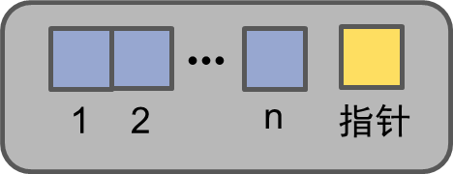
块状链表定义
描述性定义
块状链表就是节点为数组的链表。（如下图）
…

Slide 23
用块状链表的文本编辑器
题目分析
如果用一个整数记录当前位置，那么我们需要一个支持以下操作的数据结构：
  1.Insert在指定位置添加指定长度信息；
  2.delete从指定位置开始删除指定长度的信息；
  3.Get得到指定位置开始指定长度的信息。

Slide 24
用块状链表的文本编辑器
具体实现
  1.内部操作
  2.外部操作

Slide 25
用块状链表的文本编辑器
具体实现
  1.内部操作
    a.定位
    b.分裂

Slide 26
用块状链表的文本编辑器
具体实现
  1.内部操作
    a.定位：从第一个分块开始向后直到找到指定位置所在的分块和他在分块内的位置。
    例：指定位置为7
1 2 3 4 指针
5 6 7 8 9 指针
10 11 12 指针

Slide 27
用块状链表的文本编辑器
具体实现
  1.内部操作
    a.定位：从第一个分块开始向后直到找到指定位置所在的分块和他在分块内的位置。
    例：指定位置为7
1 2 3 4 指针
5 6 7 8 9 指针
10 11 12 指针

Slide 28
用块状链表的文本编辑器
具体实现
  1.内部操作
    a.定位：从第一个分块开始向后直到找到指定位置所在的分块和他在分块内的位置。
    例：指定位置为7
1 2 3 4 指针
5 6 7 8 9 指针
10 11 12 指针

Slide 29
用块状链表的文本编辑器
具体实现
  1.内部操作
    a.定位：从第一个分块开始向后直到找到指定位置所在的分块和他在分块内的位置。
    例：指定位置为7
1 2 3 4 指针
5 6 7 8 9 指针
10 11 12 指针

Slide 30
用块状链表的文本编辑器
具体实现
  1.内部操作
    b.分裂：将指定分块从指定位置分裂成为两个分块。
1 2 3 4 指针
5 6 7 8 9 指针
10 11 12 指针

Slide 31
用块状链表的文本编辑器
具体实现
  1.内部操作
    b.分裂：将指定分块从指定位置分裂成为两个分块。
1 2 3 4 指针
5 6 7 指针
8 9 指针
10 11 12 指针

Slide 32
用块状链表的文本编辑器
具体实现
  2.外部操作
    a.Insert
    b.Delete
    c.get

Slide 33
用块状链表的文本编辑器
具体实现
  2.外部操作
    a.Insert：找到指定位置，分裂块，添加新块直到添加完成。
从这里开始插入
分裂

Slide 34
用块状链表的文本编辑器
具体实现
  2.外部操作
    b.Delete:找到起始位置，分裂首尾块，删掉中间的所有节点。
删除虚线之间的文本

Slide 35
用块状链表的文本编辑器
具体实现
  2.外部操作
    c.Get：找到指定位置，向后扫描直到找完所需数目。

Slide 36
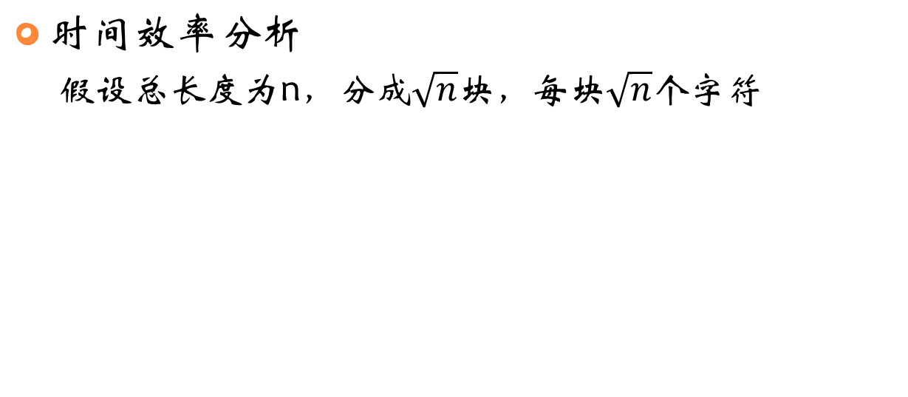
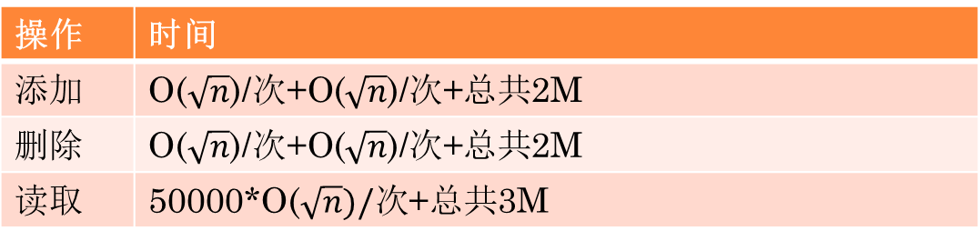
用块状链表的文本编辑器

Slide 37
用块状链表的文本编辑器
能过

Slide 38
用块状链表的文本编辑器
遗留问题
频繁的分裂操作可能会导致很多连续的块实际储存的数据都很少，大大降低了块状链表的效率，我们可以在每次操作后把过于小的连续分块合并起来。

Slide 39
用块状链表的文本编辑器
遗留问题
频繁的分裂操作可能会导致很多连续的块实际储存的数据都很少，大大降低了块状链表的效率，我们可以在每次操作后把过于小的连续分块合并起来。
1 2 3 4 指针
5 6 7 指针
8 9 指针
10 11 12 指针

Slide 40
用块状链表的文本编辑器
遗留问题
频繁的分裂操作可能会导致很多连续的块实际储存的数据都很少，大大降低了块状链表的效率，我们可以在每次操作后把过于小的连续分块合并起来。
1 2 3 4 指针
5 6 7 8 9 指针
10 11 12 指针

Slide 41

链块状表的扩展
思考题：
  在以前的基础上增加翻转功能。
  REVERSE_posi_tot 取出从当前数列的第posi 个数字开始的tot个数字，翻转后放入原来的位置。

Slide 42


